Slide 1
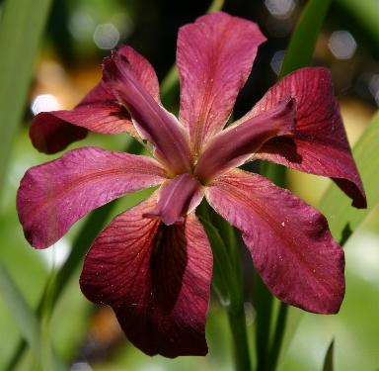
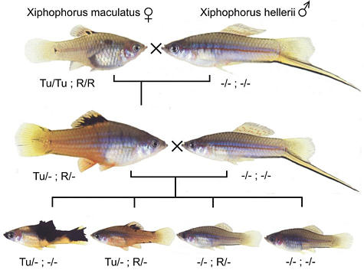
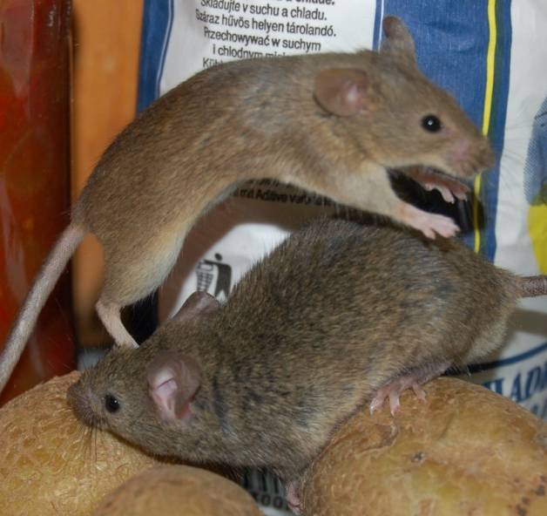
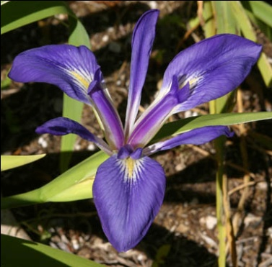
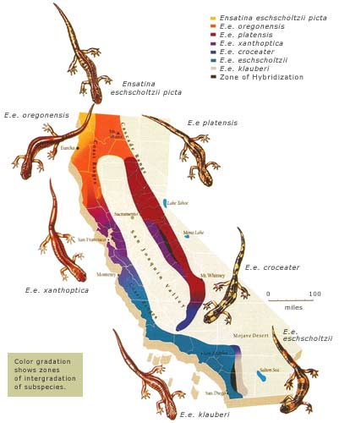
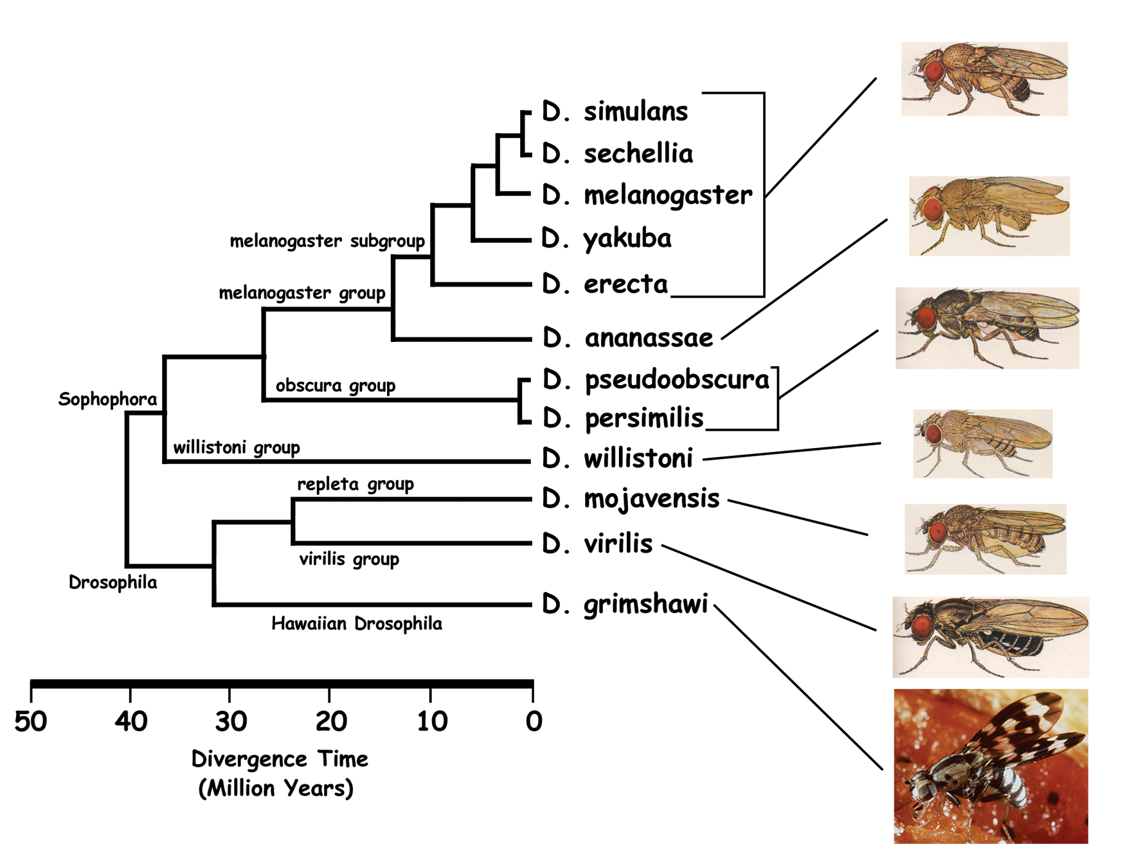
SPECIACE

Slide 2
Co je druh?
Jak druhy vznikají?

Slide 3
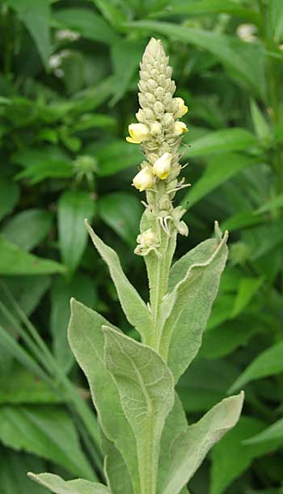
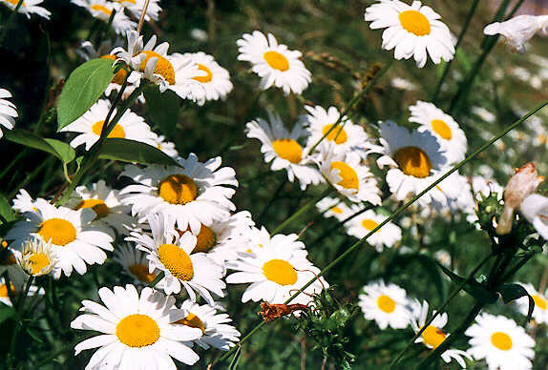
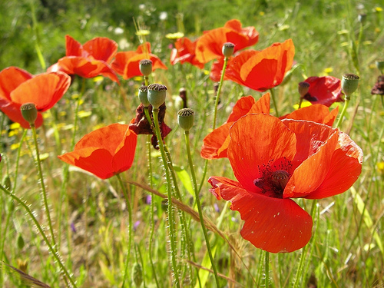

Slide 4
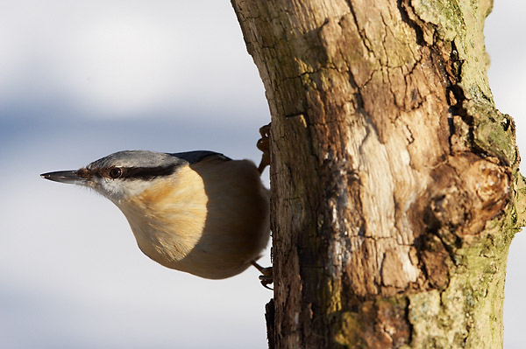
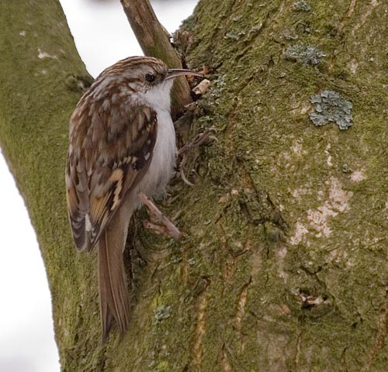
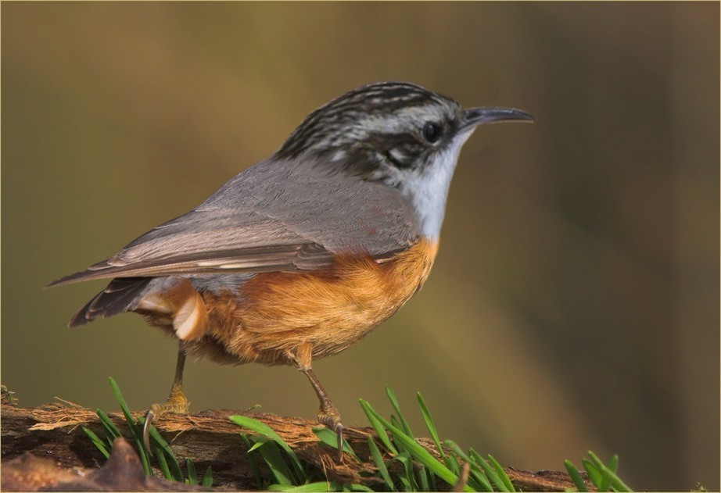
x
x
brhlík lesní (Sitta europea)
šoupálek dlouhoprstý
(Certhia familiaris)
Mechanismy udržující integritu druhů

Slide 5
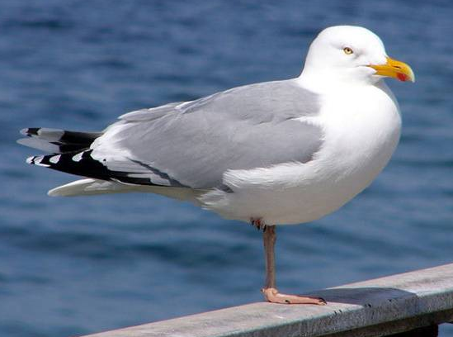
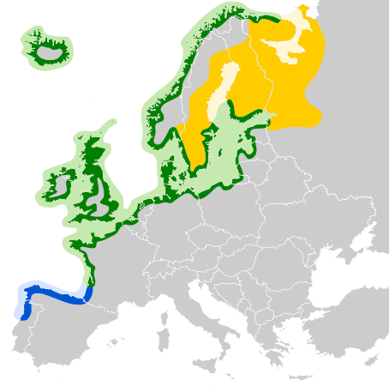
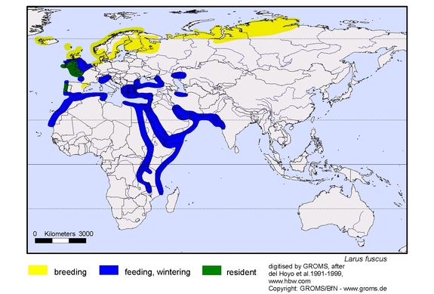
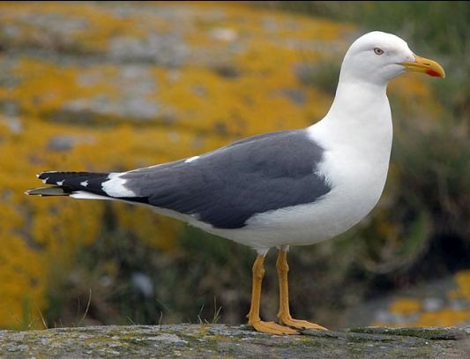
racek stříbřitý
(Larus argentatus)
racek žlutonohý
(L. fuscus)

Slide 6
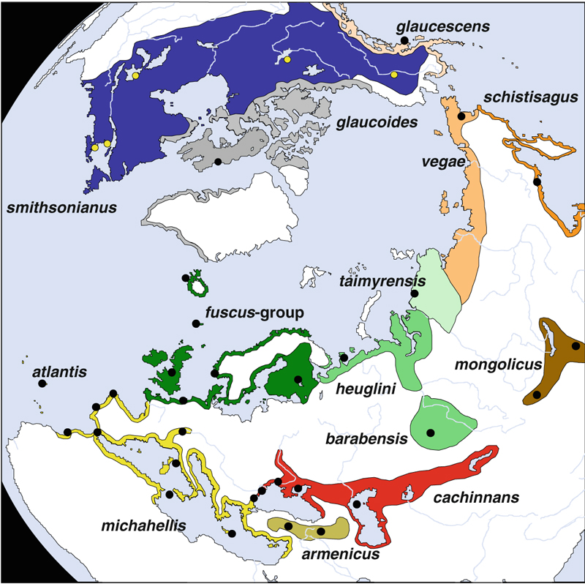

Slide 7
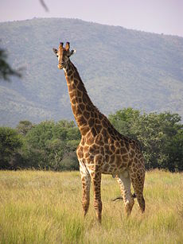
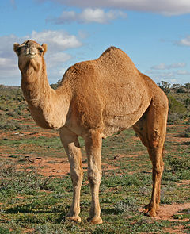
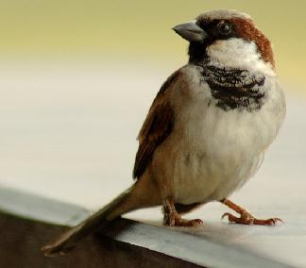
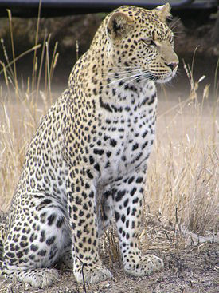
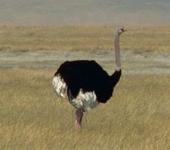
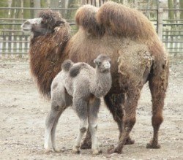
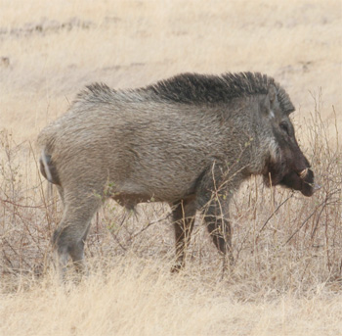
Antika:
druhy nestálé a vysoce proměnlivé
×
×
×

Slide 8
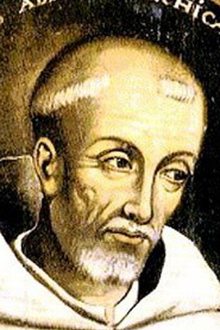
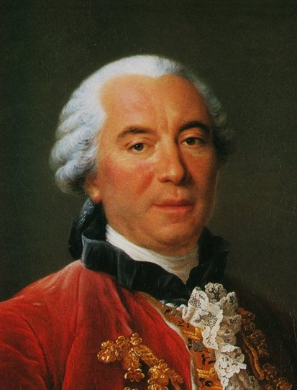
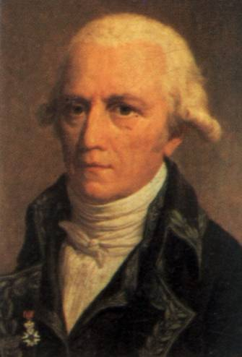
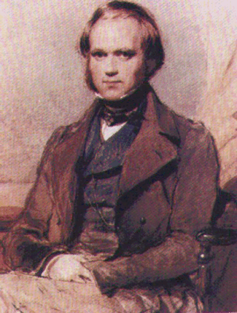
Jsou druhy reálně existující jednotky?
nominalisté:
existuje jen jednotlivé, obecniny až dodatečně, jsou to pouze slova
např. William Ockham, populární ve Francii 18. stol (mladý Buffon
a Lamarck), Darwin
druhy jsou lidské abstrakce, uměle rozdělující přírodní
kontinuum

Slide 9
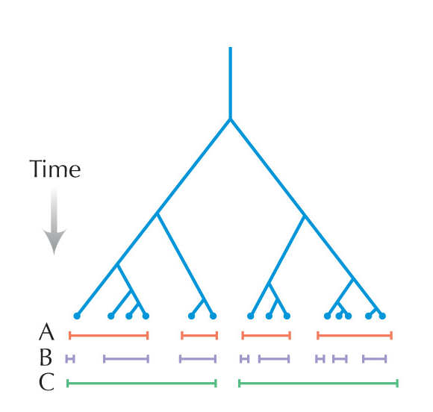
třídění organismů je podle Darwina do značné míry arbitrární:

Slide 10
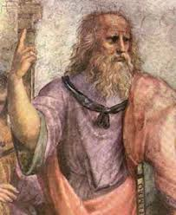
realisté:
skutečné jsou jen obecniny (univerzálie), jednotlivé je odvozené,
nahodilé, proměnlivé a pomíjivé
např. Platón
druhy v přírodě reálně existují

Slide 11
domorodci na Nové Guineji:
Karamové → téměř stejné rozlišení druhů ptáků jako západní taxonomové
(ale netopýři považováni za ptáky)
Rufaifové → jen dva pojmy pro savce (malí = Hunembe, velcí = Hefa);
kasuár považován za savce
× lidský mozek stejně uzpůsobený u domorodců i profesionálních
taxonomů
volné křížení v rámci druhu × řídké mezi druhy
Problém: definice současně univerzální a operační

Slide 12
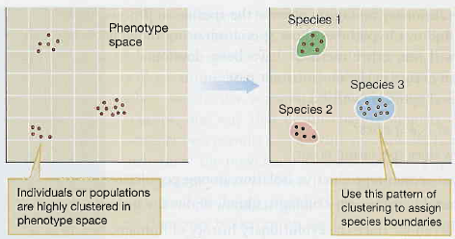
Typologické (esencialistické) pojetí
Platónův svět idejí: předpoklad existence omezeného počtu typů
(univerzálií)
druh složen z jedinců majících stejnou podstatu (esenci)
proměnlivost silně omezená, výsledkem nedokonalého vyjádření ideje
každý druh oddělen ostrou hranicí od ostatních
je neměnný v čase

Slide 13
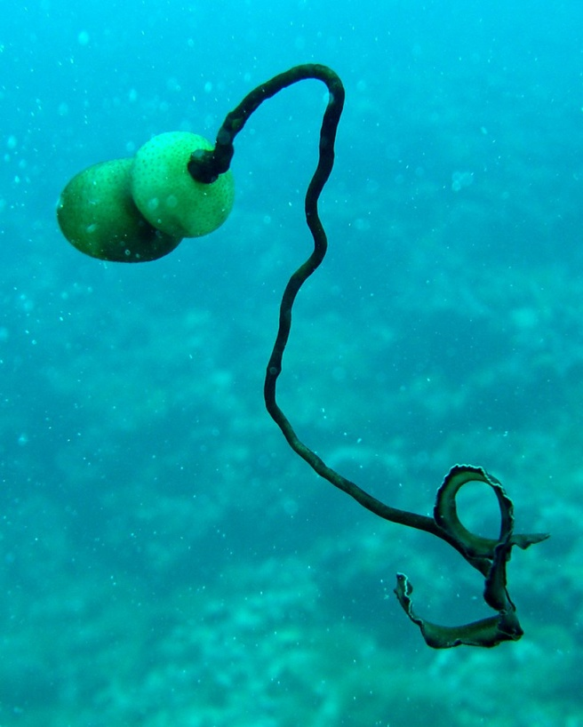
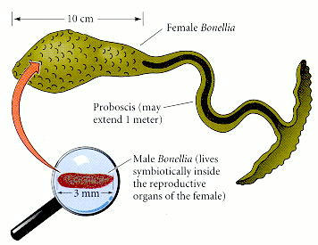
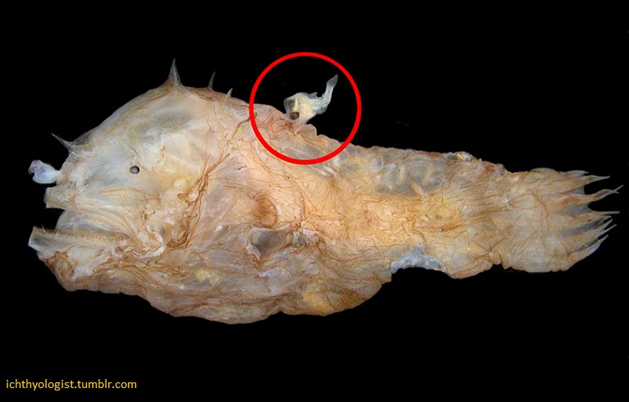
× pohlavní dimorfismus
samec
Bonellia viridis
ďas mořský
(Lophius piscatorius)

Slide 14
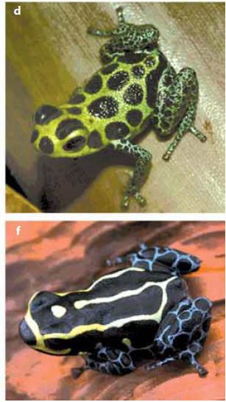
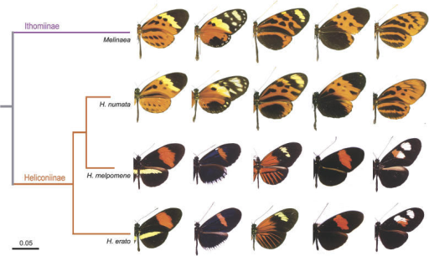
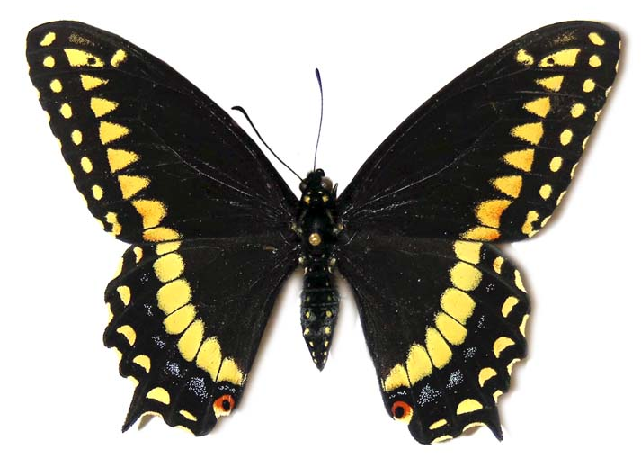
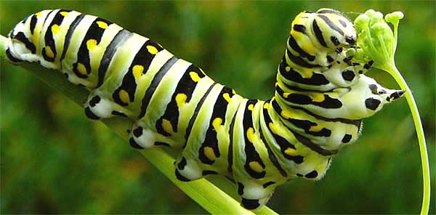
× polymorfismus, různá ontogenetická stadia
Heliconius spp.
Papilio polyxenes
Ranitomeya imitator

Slide 15
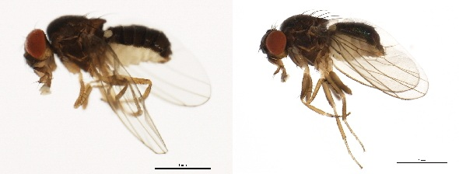
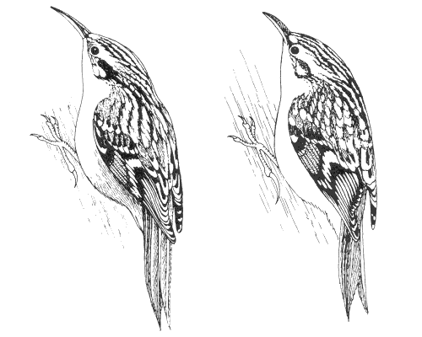
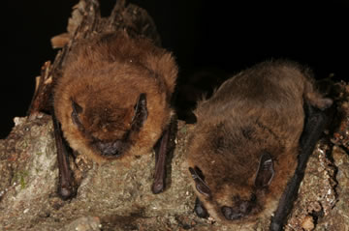
× podvojné druhy (sibling species), kryptické druhy (cryptic species)
Drosophila persimilis/
D. pseudoobscura
Pipistrellus pipistrellus/P. pygmaeus
Certhia brachydactyla/C. familiaris

Slide 16
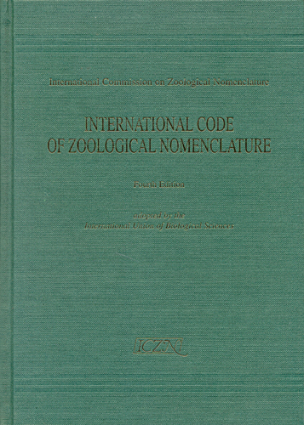
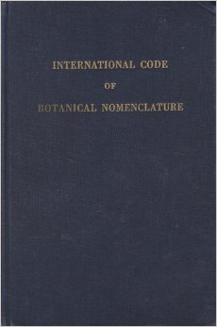
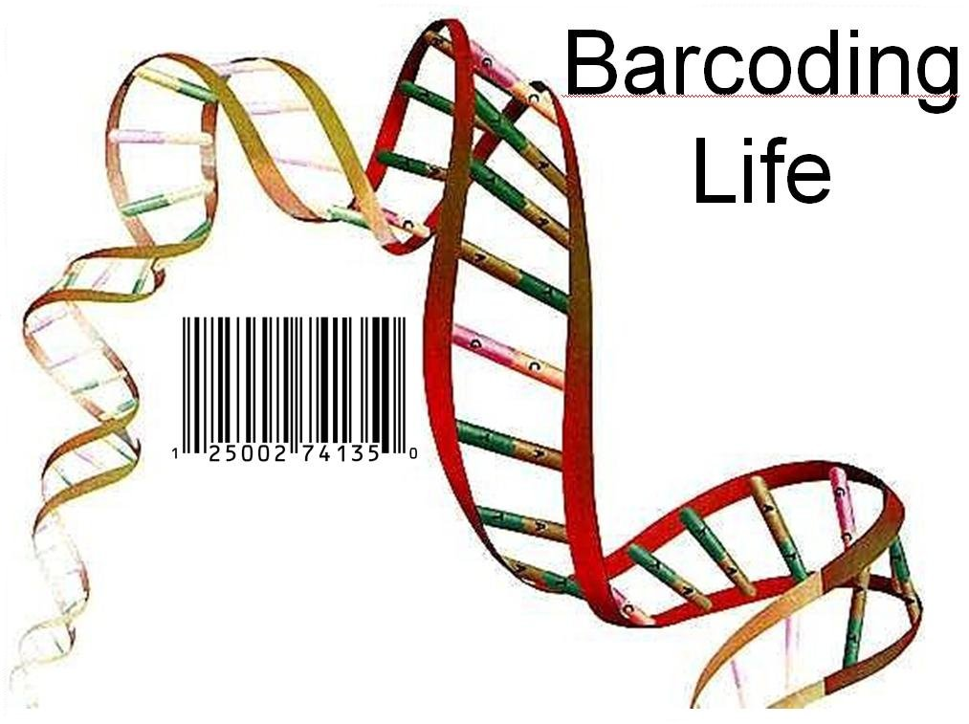
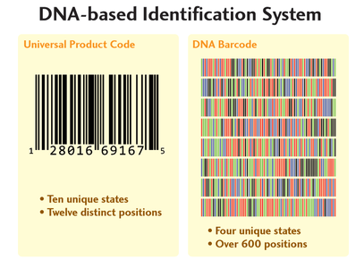
Typologický druh dodnes v nomenklatorické praxi:
typový exemplář = holotyp, typová série, typová lokalita
barcoding

Slide 17
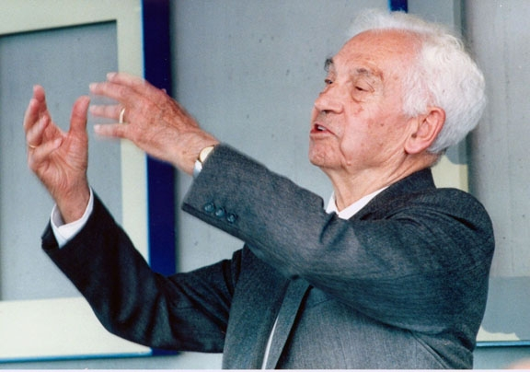
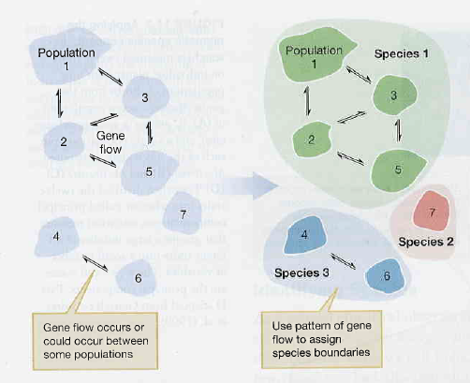
Biologický druh (Biological species concept = BSC)
T. Dobzhansky, H. Muller, J. Huxley, E. Mayr
druhy jako společný genofond (gene pool), reprodukční společenství
reprodukčně oddělené od ostatních
neexistují neměnné, „esenciální“ vlastnosti
E. Mayr

Slide 18
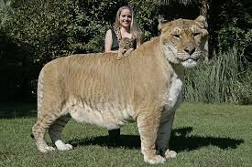
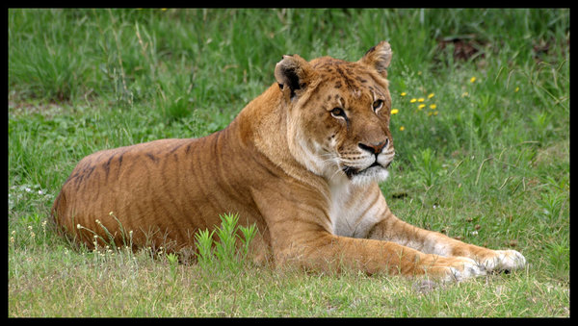
Ernst Mayr (1942):
Druhy jsou skupiny skutečně, nebo potenciálně se křížících populací,
které jsou reprodukčně izolovány od jiných takových skupin.
liger
volné páření
reprodukční bariéra
volné páření
X
tigon

Slide 19
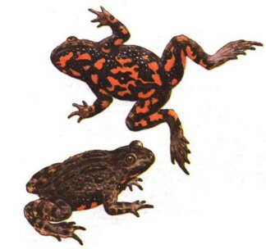

Omezení a problémy biologického druhu:
sexuální organismy
problémy při alopatrii („potenciální“ křížení) ⇒ pomocná morfologická a
genetická kritéria (stupeň rozrůznění ∼ stupni reprodukční izolace)
problémy v paleontologii – populace nejsou současné
problémy z hlediska hybridizace mezi „dobrými“ druhy
(Bombina bombina × B. variegata)
pomocná kritéria (sekvence DNA)

Slide 20



Q. grisea
Quercus gambelii
grisea + gambelii = syngameon

Slide 21

Reprodukční bariéry
dříve reprodukčně izolační mechanismy = RIM ... dnes nepoužíváme (implikuje „aby“)!
1. Prezygotické
A) předkopulační:
partněři se nesetkají:
sezónní (časové)
např. světlušky, cvrčci Gryllus pennsylvanicus (podzim) × G. veletis (jaro)

Slide 22


Reprodukční bariéry
ekologické:
Viola arvensis (křídové půdy) × V. tricolor (kyselé půdy),
hybridi omezeni na neutrální nebo slabě kyselé půdy

Slide 23









Reprodukční bariéry
1. Prezygotické
A) předkopulační:
partněři se setkají, ale nedochází ke křížení:
etologické, behaviorální, sexuální
signály:
- zvukové
mediterranea
lucasina
johnsoni
zlatoočka (Chrysoperla)
carnea
zastrowi arabica

Slide 24


Reprodukční bariéry
1. Prezygotické
A) předkopulační:
partněři se setkají, ale nedochází ke křížení:
etologické, behaviorální, sexuální
signály:
- zvukové
- chemické
- světelné
dráha světlušky

Slide 25
Reprodukční bariéry
1. Prezygotické
A) předkopulační:
partněři se setkají, ale nedochází ke křížení:
etologické, behaviorální, sexuální
signály:
- zvukové
- chemické
- světelné
- behaviorální (např. svatební tance)

Slide 26






jeřáb královský (Balearica regulorum)
drop velký (Otis tarda)
pisila karibská (Himantopus mexicanus)
potápka západní
(Aechmophorus occidentalis)
jeřáb mandžuský (Grus japonensis)

Slide 27





Reprodukční bariéry
signály:
- zvukové
- chemické
- světelné
- behaviorální (např. svatební tance)
- různí opylovači u rostlin

Slide 28






Reprodukční bariéry
1. Prezygotické
B) pokopulační:
ke křížení dochází, ale nedochází k přenosu gamet:
mechanické:
- především rostliny, u živočichů tvar genitálií
kočka
liška
os penis
mrož (fosilní: 1,2 m a recentní: 56 cm)
norek
mýval

Slide 29
Reprodukční bariéry
1. Prezygotické
B) pokopulační:
dochází k přenosu gamet, ale vajíčko není oplozeno:
gametická inkompatibilita
vnější oplození: především mořští bezobratlí (měkkýši, ostnokožci)
vnitřní oplození: např. Drosophila – spermie nedokáže přežít
v receptákulu samic jiných druhů
rostliny: prorůstání pylové láčky čnělkou

Slide 30

2. Postzygotické
neživotaschopnost (inviabilita) F1 hybridů
sterilita F1 hybridů
snížená viabilita nebo fertilita F2 nebo zpětných kříženců
= hybridní dysgeneze
Haldaneovo pravidlo:
Jestliže je u hybridů snížená fertilita nebo viabilita, jde většinou o heterogametické pohlaví^{*)}
*) Drosophila – samci (XY); Abraxas – samice (WZ)

Slide 31

Haldaneovo pravidlo vysvětluje Velký efekt chromozomu X (Large X Effect): geny mající velký účinek na postzygotickou reprodukční izolaci se zpravidla nacházejí na chromozomu X
teorie dominance
(Muller 1940, 1942; Orr 1997):
samci – dominantní i recesivní alely
genů na X
samice – pouze dominantní alely
Drosophila pseudoobscura × D. persimilis

Slide 32

Mezi alopatrickými druhy vzniká pre- i postzygotická izolace podobným
tempem ...
sym- i alopatrické
sympatrické
alopatrické
... mezi sympatrickými/parapatrickými druhy vzniká prezygotická izolace
rychleji

Slide 33

Pojetí příbuzná biologickému druhu:
Rozpoznávací druh (Recognition species concept)
Hugh E.H. Paterson (1985)
důraz ne na izolaci, ale na společný fertilizační systém:
specifický systém rozpoznání partnera (SMRS = specific mate
recognition system)
námluvy, načasování páření, výběr prostředí, zbarvení, endokrinní systém,
tvar kopulačních orgánů, gametická kompatibilita, …
reprodukční izolace jako vedlejší produkt

Slide 34

Pojetí příbuzná biologickému druhu:
Kohezní druh (Cohesion species concept)
Alan R. Templeton (1989)
důraz na mechanismy, které zachovávají morfologickou stabilitu populací
kohezní mechanismy: tok genů, stabilizující selekce, vývojová omezení,
reprodukční izolace
aplikace i na asexuální organismy, možnost mezidruhové hybridizace

Slide 35



Evoluční druh (Evolutionary species concept)
snaha o vertikální chápání druhu
George Gaylord Simpson (1961):
fyletická speciace, chronospecies
asexuální organismy
časové hledisko
biologický druh jeho součástí
Edward O. Wiley (1978):
„Druh je jediná linie populací od předků k potomkům, která si zachovává
svou identitu od ostatních linií a která má svoje vlastní evoluční
tendence a historický osud.“
na rozdíl od Simpsonova pojetí u Wileyho pouze kladogeneze,
tj. štěpná speciace

Slide 36

Fylogenetický druh (Phylogenetic species concept)
důraz na diagnostická kritéria → ale která to jsou?
⇒ primární rekonstrukce fylogeneze (synapomorfie)
Fylogenetický druh = nejmenší monofyletická skupina odlišená sdíleným odvozeným znakem

Slide 37
Vztah biologického a fylogenetického druhu:
biologický druh B
biologický druh A
B1
B2
C
RI
vznik reprodukční bariéry
X
A

Slide 38
Vztah biologického a fylogenetického druhu:
fylogenetický druh C
fylogenetický druh B
B1
B2
C
RI
X
vznik synapomorfie
A

Slide 39
SPECIACE
geografie: alopatrická alopatrická
(izolace) peripatrická
alo-parapatrická (reinforcement)
sympatrická parapatrická
(bez izolace) sympatrická
mechanismus: drift
selekce
pohlavní výběr
hybridizace
polyploidizace
genetické elementy: geny vs. chromozomy (stazipatrická speciace)

Slide 40
Alopatrická speciace
geografická izolace
postupná divergence: mutace, drift, selekce, pohlavní výběr
reprodukční bariéry jako vedlejší produkt

Slide 41



původní populace
geografická
bariéra
mutace
drift
selekce
⇒ divergence
inkompatibilita

Slide 42



Dobzhanského-Mullerův model:
W. Bateson
T. Dobzhansky
H. Muller
2 geny:
aAbb
AAbb
A-b kompatibilní
aabb
AABB
a-B kompatibilní
aaBb
aaBB
A-B nekompatibilní

Slide 43
velké populace
alopatrická speciace zpravidla pomalá (výjimky: pohlavní výběr,
genetický konflikt)
genetický konflikt:
subpop. 1
inkompatibilní!
arms race v
ancestrální
populaci
pokračující
arms race
sekundární kontakt
subpop. 2

Slide 44



kospeciace (parazit-hostitel):
hybridi
J. Goüy de Bellocq
Wasimuddin

Slide 45
Peripatrická speciace
(founder-effect speciation)
Mayr: efekt zakladatele
ostrovní organismy, periferní izoláty (extinkce-rekolonizace)

Slide 46
genetická revoluce ⇒ rychlá speciace

Slide 48




founder-flush model: Drosophila
kolonizace nového prostředí – absence selekce ⇒ rychlá divergence
Notes:
Interlaced fingers, braid, fingerloop braiding, twist together

Slide 49

Alo-parapatrická speciace
(reinforcement speciation)
A. R. Wallace, R. A. Fisher, T. Dobzhansky
sekundární hybridní zóna
počáteční geografická izolace
reprodukční izolace neúplná → sekundární hybridní zóna

Slide 50
selekce proti hybridům
selekce proti hybridům ⇒ vznik prezygotické bariéry
→ zesílení izolace (reinforcement) = Wallaceův efekt
rychlejší izolace při kontaktu
sym/parapatrické i alopatrické páry
alopatrické páry

Slide 51


Vošlajerová Bímová et al. (2011)
Samičí i samčí preference vykazují zesílení v centru zóny ⇒
prezygotická bariéra se pravděpodobně podílí na reprodukční izolaci

Slide 52
Parapatrická speciace
A
a
a
A
a
A
a
A
a
A
a
ekoton
gradient prostředí ⇒ genetický gradient
⇒ primární hybridní zóna
různá selekce v obou částech ⇒ genetická divergence i při toku genů

Slide 53
Někdy obtížné odlišit alopatrickou a parapatrickou speciaci:
kruhové druhy

Slide 54

kruhové druhy:
Larus
Ensatina
Phylloscopus

Slide 55

kruhové druhy:
racek stříbřitý (Larus argentatus) a r. žlutonohý (L. fuscus)

Slide 56





kruhové druhy:
budníček zelený (Phylloscopus trochiloides)

Slide 57


kruhové druhy:
mločík Eschscholtzův (Ensatina eschscholtzii )
Ensatina e. xanthoptica
Ensatina e. klauberi

Slide 58

Sympatrická speciace
Polyploidizace
2N → 4N
2N × 4N = 3N
2N
4N
hybridi aneuploidní
R. pomonella
Posun hostitele
vrtule Rhagoletis pomonella:
hloh → 1866 jabloň → ca. 1960 třešeň
hrušeň, růže, švestka atd.
asortativní páření, genetické rozdíly, různá inkubační doba (sezónní izolace)
absence postzygotických mechanismů

Slide 59

Závěrečný přehled:
alopatrická
peripatrická

Slide 60

Rychlost speciace:
alopatrické speciace zpravidla pomalé
rychlé speciace a adaptivní radiace:
Darwinovy pěnkavy
octomilky na Havaji
cichlidy v Afrických jezerech

Slide 61

Velká příkopová propadlina – Viktoriino j., Malawi, Tanganika;
Viktoriino j.: 400 000 let, 17 300 – vyschnutí, 14 700 opětovný vznik;
molekulární hodiny: předek cichlid – 100 000 let

Slide 62



Kamerun: Barombi Mbo (4,2 km²) – 11 druhů, Bermin (0,6 km²) – 9 druhů
cichlid, monofyletický původ, absolutní izolace, předek – 10 000 let
Barombi Mbo
Bermin

Slide 63

Paralelní speciace
posun habitatu
role přírodního výběru
role pohlavního výběru (cichlidy)

